Slide 1

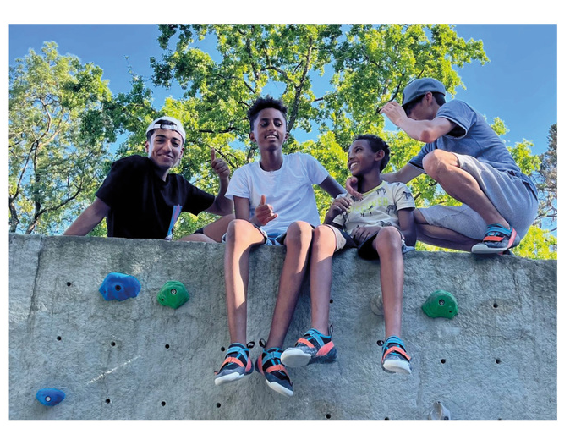
Nouveau centre d’hébergement collectif Ecogia pour RMNA
Mieux vivre ensemble à Genève
Séance d’information aux habitants de la ville de Versoix – 06.12.2023

Slide 2
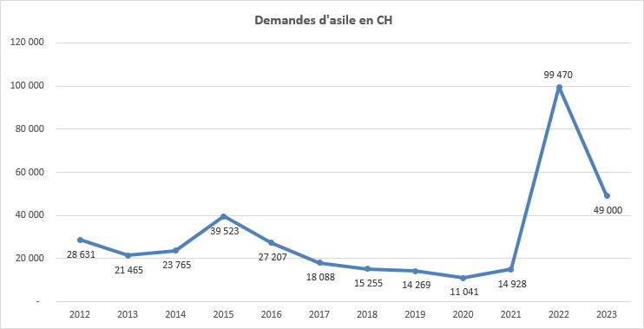
L’asile en Suisse
Données au 30 septembre 2023
Séance d’information CHC Ecogia – 6 décembre 2023

Slide 3
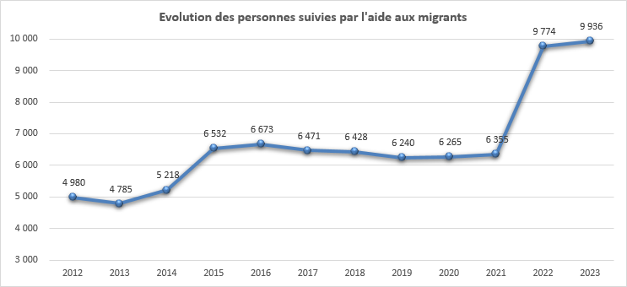
L’asile à Genève
Tous permis confondus. Données au 30 septembre 2023
Séance d’information CHC Ecogia – 6 décembre 2023

Slide 4
L’asile à Genève
Nationalité – septembre 2023 (source HG)
Séance d’information CHC Ecogia – 6 décembre 2023

Slide 5
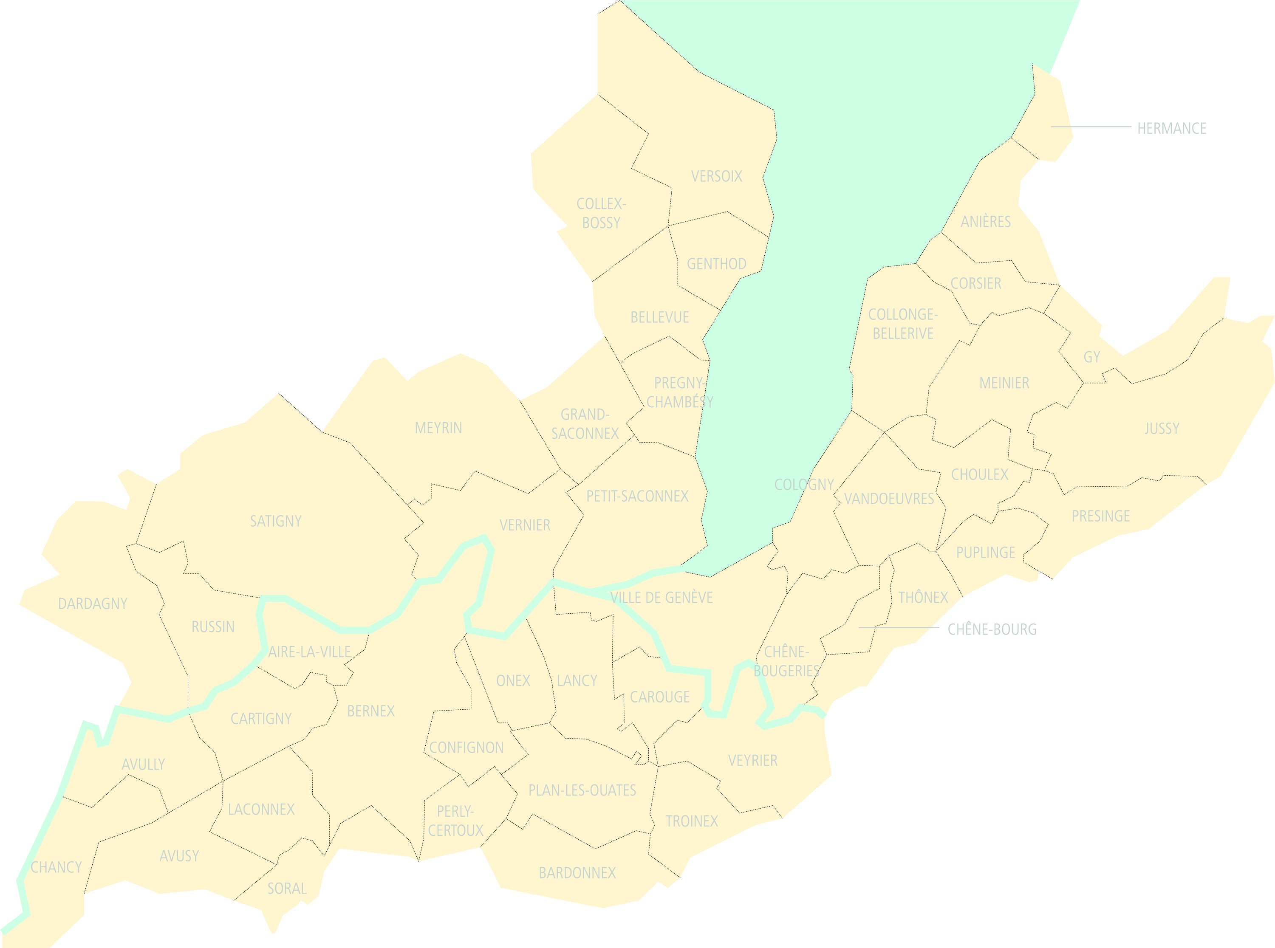
Répartition des centres d’hébergement par commune
Centres d’hébergement collectifs (CHC)
CHC William-Rappard – 34 places
CHC Rigot – 370 places
CHC Feuillasse – 177 places
CHC Tattes + Poussy – 605 places
CHC Bois-de-Bay – 126 places
CHC Lagnon – 135 places
CHC de Lancy – 80 places
CHC la Praille – 98 places
CHC La Seymaz – 370 places
CHC Presinge – 68 places
CHC Anières – 255 places
CHC Gavard – 59 places
CHC Loëx – 112 places
Constructions sanitaires protégés (CSP)
14. Versoix – 80 places
15. Annevelle – 80 places
Balexert – 100 places
Plateaux hébergement collectif (PHC)
17. Cointrin – 234 places
18. Terrassière – 91 places
19. Eugène-Lance – 80 places
Artisans 24 – 57 places
Camille Vidart – 142 places
Modulis – 279 places
Lieux temporaires
23. Palexpo – 840 places
Dortoir Les Charmettes – 30 places
Hébergements Aide sociale/Aide aux migrants
25. Berges du Rhône – 74 places
26. Alto – 153 places
Hébergements RMNA
Résidence Saint-James – 97 places
Casaï 86 – 68 places
Ecogia – 43 places
29
14
22
11
1
3
20
23
17
28
2
4
5
16
27
18
9
10
6
7
19
25
21
13
8
24
15
12
26
Séance d’information CHC Ecogia – 6 décembre 2023

Slide 6
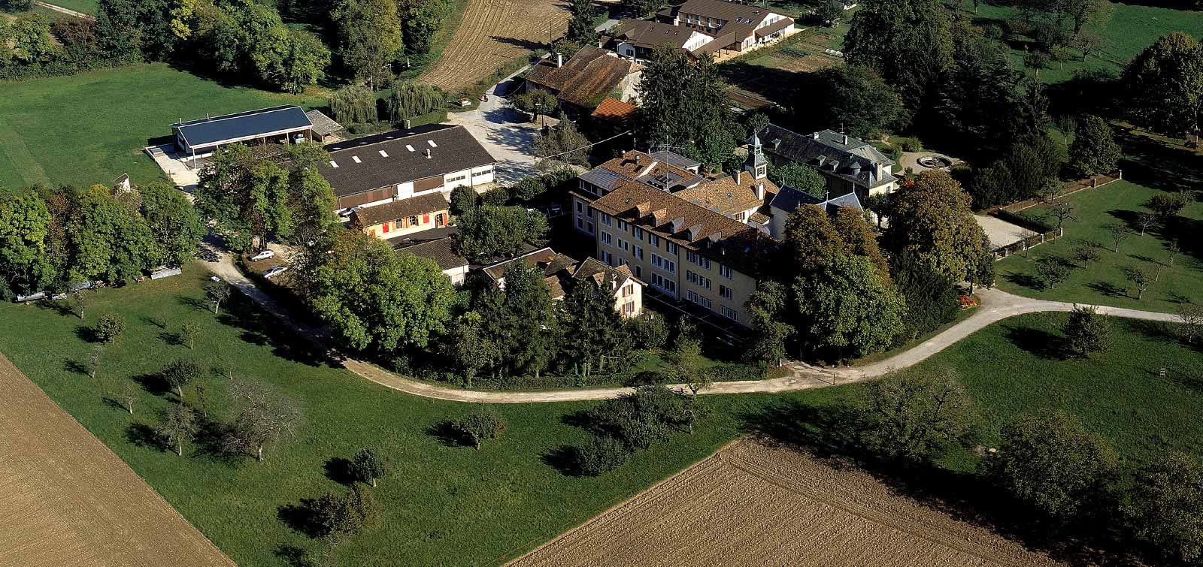
Présentation du centre Ecogia
Séance d’information CHC Ecogia – 6 décembre 2023

Slide 7
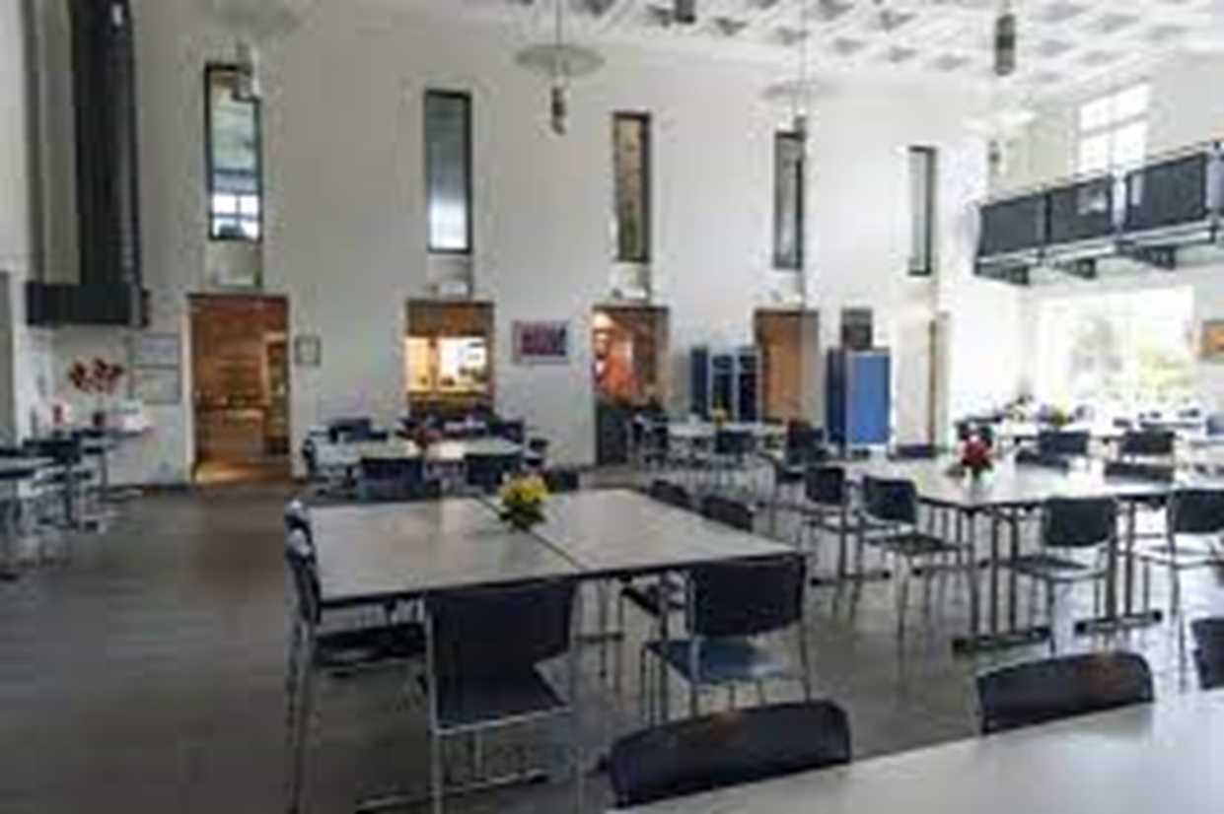
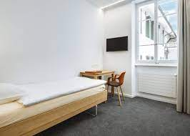
Présentation du centre Ecogia
Séance d’information CHC Ecogia – 6 décembre 2023

Slide 8
Présentation du centre Ecogia –
Capacité : 40 places destinées à des jeunes RMNA, de 15 à 18 ans.
Programme : habitation, locaux collectifs (salle communautaire, buanderie, accès à la cafétéria), surfaces administratives et parking à vélos.
Séance d’information CHC Ecogia – 6 décembre 2023

Slide 9
Qu’est-ce qu’un requérant d’asile mineur non accompagné (RMNA) ?
Les requérants d’asile mineurs non accompagnés sont des enfants et des adolescents de moins de 18 ans qui ont, pour diverses raisons, quitté leur environnement familial et culturel initial, et déposé en Suisse une demande de protection sans personne investie de l’autorité parentale.
Source : Manuel relatif à l’hébergement et l’encadrement des requérants d’asile mineurs non accompagnés (RMNA) dans les centres fédéraux pour requérants d’asile (CFA)
Séance d’information CHC Ecogia – 6 décembre 2023

Slide 10
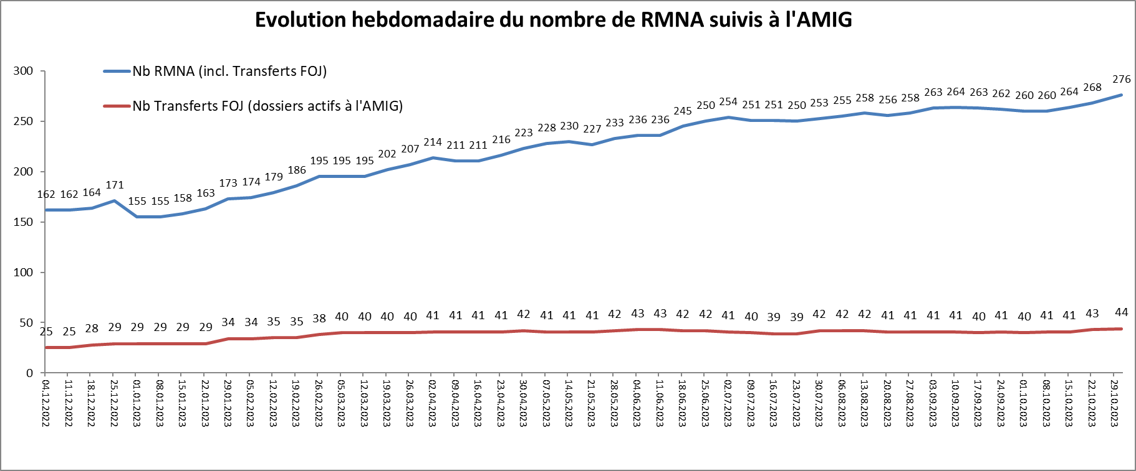
L’asile à Genève
Evolution hebdomadaire du nombre de requérants mineurs non accompagnés (RMNA) suivis à l’AMIG. Données au 29 octobre 2023
Séance d’information CHC Ecogia – 6 décembre 2023

Slide 11
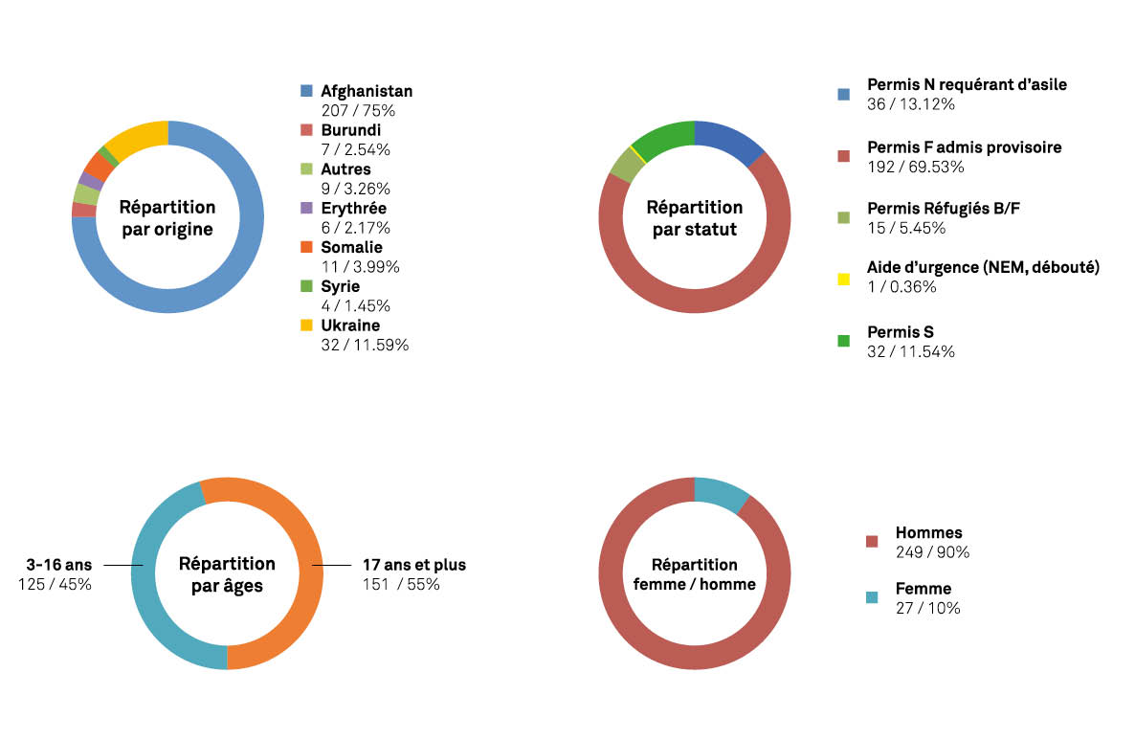
L’asile à Genève
Dispositif requérants d’asile mineurs non accompagnés (RMNA). Données au 29 octobre 2023
276 bénéficiaires
Séance d’information CHC Ecogia – 6 décembre 2023

Slide 12
Nouvelle politique d’accueil et d’accompagnement des RMNA à Genève
Ouverture de nouvelles structures, de taille humaine dans le canton : 40 à 80 places maximum
Evaluation socio-sanitaire des besoins et accompagnement adapté
Apprendre à vivre ensemble, à communiquer
Assurer la compréhension du fonctionnement de la société d’accueil
Inscription obligatoire à l’école
Développement de moyens pour que le.la requérante puisse bénéficier de meilleures chances d’insertion sociale et professionnelle
Séance d’information CHC Ecogia – 6 décembre 2023

Slide 13
Encadrement prévu dans le centre Ecogia
Equipe sociale
Responsable d’unité (1 collaborateur)
Educateurs.trices (10 collaborateurs)
Intervenant.e.s de nuit (6 collaborateurs)
Assistant.e social.e en intervention collective (1 collaborateur)
Equipe sécurité
Unité Coordinateur sécurité humaine Hg
Agents de sécurité privés
Séance d’information CHC Ecogia – 6 décembre 2023
13
Notes:
Unité Coordinateur sécurité humaine Hg : 4 collaborateurs de l’Hospice général spécialisés dans la gestion des situations complexes, qui font le lien avec la police cantonale (CRA) et la Police de proximité;
Agents de sécurité privés : des agents de sécurité privés mandatés par l’Hospice général soutiennent les équipes terrain. Ils interviennent sur les différents risques incendie, le secours à la personne et désamorcent les potentielles situations conflictuelles. Leur présence est assurée 24h/24 et 7jours/7.

Slide 14
Politique d’action communautaire
Les 3 axes d’intervention
Mieux-vivre ensemble
Intégration dans l’environnement
Autonomie et compétences des résidents
Suivi éducatif individuel
Mise en œuvre
Par l’Hg ou des partenaires externes (HUG, SPMI, bénévoles, associations, communes, FASE, etc.);
Exemples : ateliers de français, aide aux devoirs, activités et/ou animations les mercredis, week-ends et durant les vacances scolaires, participation à des événements genevois (Escalade), projections de films, etc.
Séance d’information CHC Ecogia – 6 décembre 2023

Slide 15

Séance d’information CHC Ecogia – 6 décembre 2023

Slide 17
Le SHPI « Sécurité Humaine et Prévention Incendie »
Mission : Le SHPI favorise et maintient un climat propice à l’intégration et s’inscrit dans les mesures de primo-information et d’intégration communautaire destinées aux résidents des CHC.
La sécurité dans le centre est gérée à plusieurs niveaux :
Equipe sociale dans le centre : information et sensibilisation. Les résidents sont informés des règles de vie et le règlement des centres leur est notifié ;
Sécurité Incendie : 4 collaborateurs de l’Hospice général spécialisés dans la sécurité incendie s’assurent de la conformité, du suivi des dispositifs de protection incendie;
Unité Coordinateur sécurité humaine Hg : 4 collaborateurs de l’Hospice général spécialisés dans la gestion des situations complexes, qui font le lien avec la police cantonale (CRA) et la Police de proximité;
Cellule requérant d’asile de la police genevoise (CRA) : 3 policiers qui traitent spécifiquement des questions en lien avec les personnes suivies à l’Aide aux migrants ;
Agents de sécurité privés : des agents de sécurité privés mandatés par l’Hospice général soutiennent les équipes terrain. Ils interviennent sur les différents risques incendie, le secours à la personne et désamorcent les potentielles situations conflictuelles. Leur présence est assurée 24h/24 et 7jours/7.
Séance d’information CHC Ecogia – 6 décembre 2023

